Slide 1
PHP Materi – 9 part 1
Membuat Aplikasi ( PHP + MySql )

Slide 2
NILAI ONLINE UNIKOM
Admin
→Sebagai Administator sistem (bisa mengakses semua menu)
Dosen
→ Sebagai user yang dapat menginput nilai mahasiswa
Mahasiswa
→ Sebagai user yang hanya dapat melihat nilai dari dosen.

Slide 3
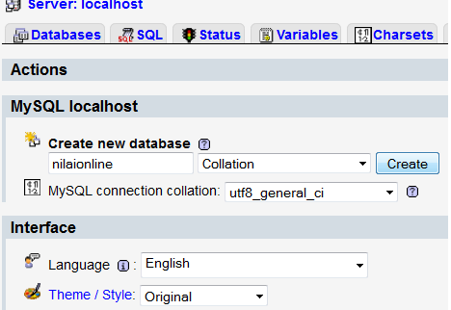
Persiapan Database
Pastikan Apache dan MySql running
Buka browser anda, lalu ketikan http://localhost/phpmyadmin/
Create new database, dengan nama nilaionline → klik tombol create

Slide 4
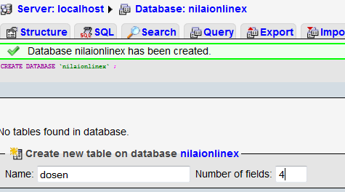
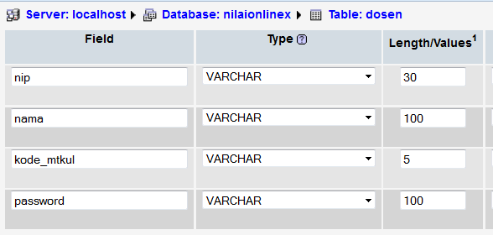
Buat Tabel Dosen
Create tabel dengan nama dosen, lalu masukan number of fields nya 4 → klik tombol GO
Masukan properti masing-masing tabel → lalu klik save

Slide 5
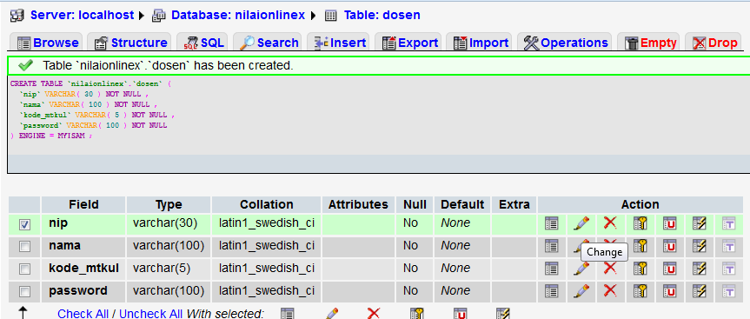
Hasil Tabel Dosen
jadikan nip sebagai primary key

Slide 6
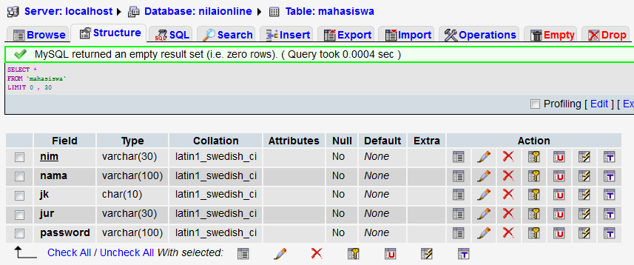
Tabel Mahasiswa
Create tabel dengan nama mahasiswa, lalu number of fields nya 5 → klik tombol GO
Lakukan hal yang sama dengan pembuatan tabel dosen, berikut field-field untuk tabel mahasiswa
Tambakan nim sebagai primary key

Slide 7
Tabel Matakuliah
Create tabel dengan nama matakuliah, lalu number of fields nya 2 → klik tombol GO
Lakukan hal yang sama dengan pembuatan tabel dosen, berikut field-field untuk tabel matakuliah
Tambakan kode_matkul sebagai primary key

Slide 8
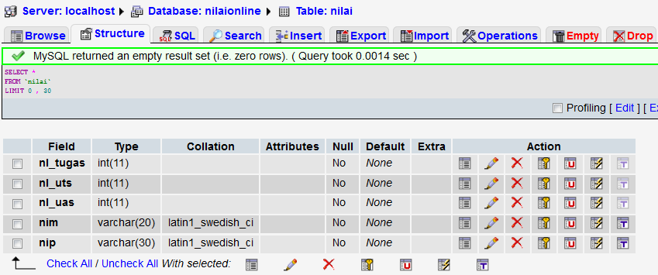
Tabel Nilai
Create tabel dengan nama nilai, lalu number of fields nya 5 → klik tombol GO
Lakukan hal yang sama dengan pembuatan tabel dosen, berikut field-field untuk tabel nilai

Slide 9
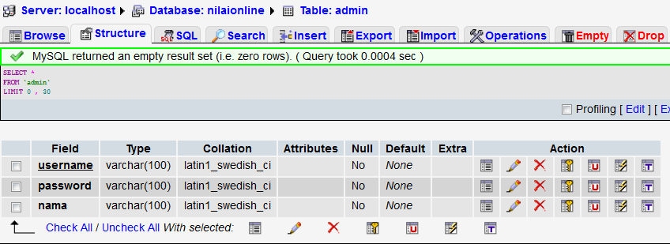
Tabel Admin
Create tabel dengan nama admin, lalu number of fields nya 3 → klik tombol GO
Lakukan hal yang sama dengan pembuatan tabel dosen, berikut field-field untuk tabel admin
Tambakan username sebagai primary key

Slide 10
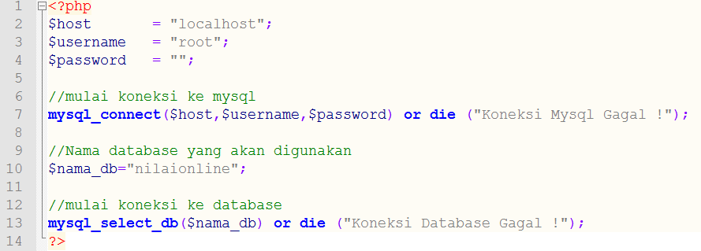
File Koneksi ke Database
Buat folder di xampp\htdocs dengan nama nilaionline_nim. Lalu buat folder di dalam folder nilaionline_nim dengan nama koneksi. Atau kalian buat folder didalam folder nilaionline_nim menjadi :
Buat file php dengan nama koneksi.php, lalu masukan script berikut :
Save koneksi.php di direktori /nilaionline_nim/koneksi. Lalu running script diatas (localhost/nilaionline_nim/koneksi/koneksi.php). Jika tidak muncul apa-apa, maka koneksi berhasil.
→ File ini akan selalu digunakan untuk file yang berhubungan dengan database.

Slide 11
View Data Mahasiswa[1]
admin/mahasiswaView.php

Slide 12
View Data Mahasiswa [2]
admin/mahasiswaView.php

Slide 13
View Data Mahasiswa [3]

Slide 14
Tambah Data Mahasiswa [1]
admin/mahasiswaAdd.php

Slide 15
Tambah Data Mahasiswa [2]
admin/mahasiswaAdd.php

Slide 16
Tambah Data Mahasiswa [3]
admin/mahasiswaAdd.php

Slide 17
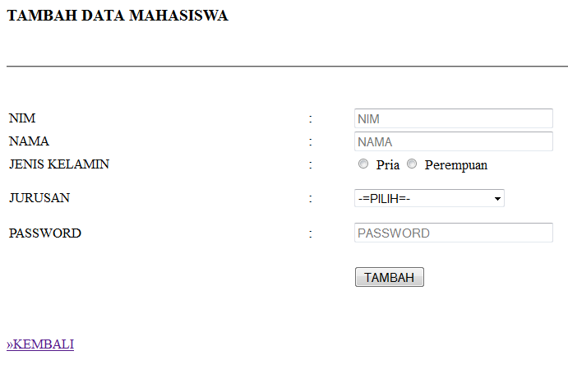
Tambah Data Mahasiswa [4]

Slide 18
Edit Data Mahasiswa
Ubah script pada file mahasiswaView.php, pada line 36 menjadi :

Slide 19
Edit Data Mahasiswa [ 2 ]
Buat file baru pada folder admin dengan nama file mahasiswaEdit.php

Slide 20
Edit Data Mahasiswa [ 3 ]

Slide 21
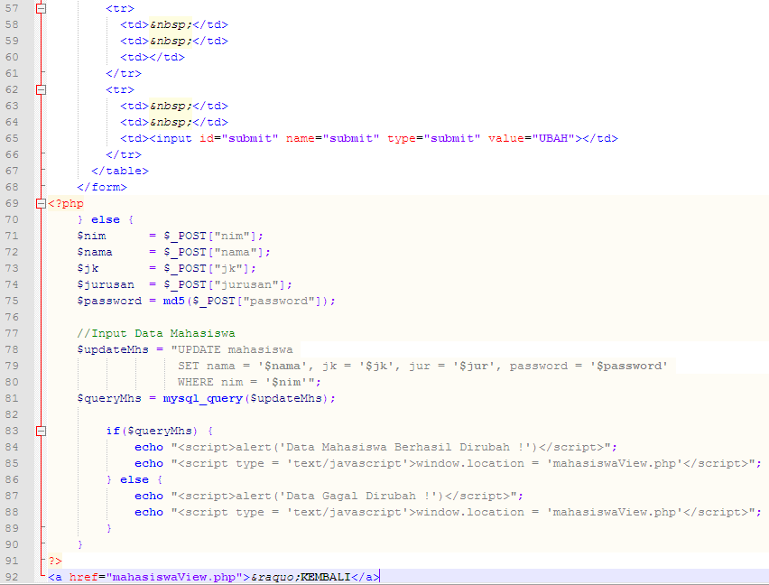
Edit Data Mahasiswa [ 3 ]

Slide 22
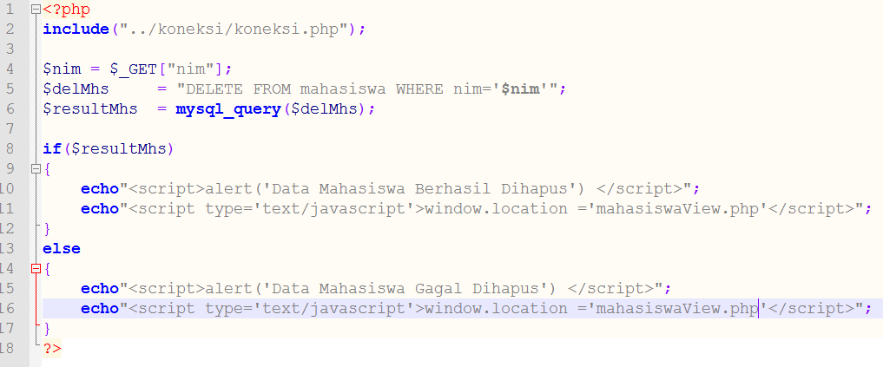
Hapus Data Mahasiswa
Buat file baru pada folder admin dengan nama file mahasiswaDelete.php

Slide 23
TUGAS
Buat CRUD untuk Data Dosen dan Data Matakuliah.
File masukan kedalam folder admin.
Kumpulkan maksimal h-1 perkuliahan,
upload ke kuliah online.
JANGAN LUPA, BAWA HASIL TUGASNYA KE KAMPUS !!

